Slide 1
Ladok3-projektet
Status 2017-05-23

Slide 2
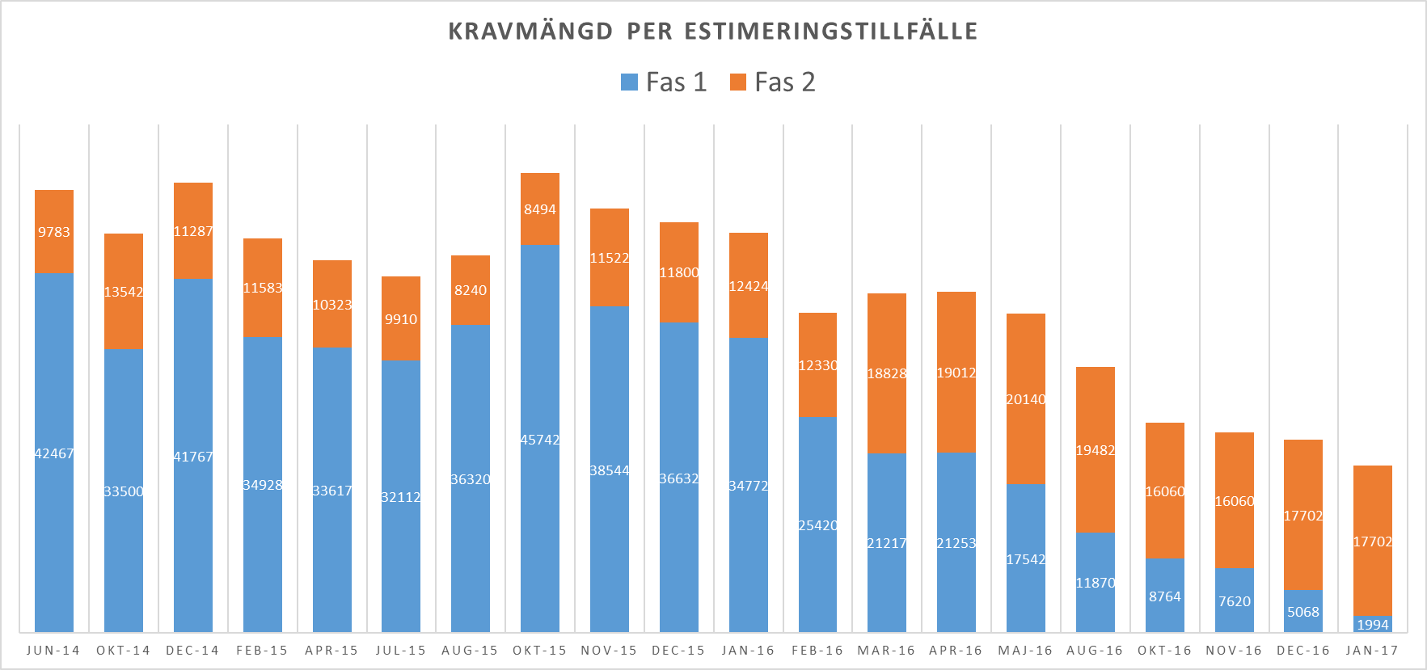
Förändring av kravmängden

Slide 3
Övergripande plan och målsättning
Omställning under 2016
Fas 1
Fas 2
Produktionssättningar av fler lärosäten men fokus ligger på LU
KKH
KMH
MaH
LU

Slide 4
Huvudsakliga behov att säkerställa under fas 1
Utvecklingen av ett nytt Ladok.
Att det nya Ladok går att använda, infrastruktur och ledning ska finnas på plats.

Slide 5
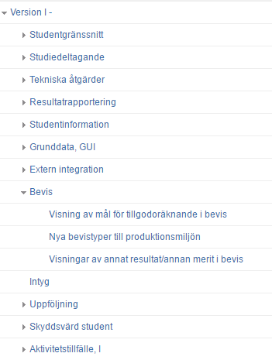
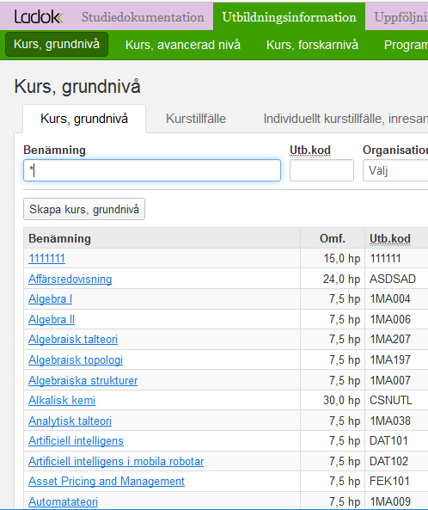
Utvecklingsarbetet i fas 1
Vilket stöd kan
MaH klara sig
utan?

Slide 6
Läget efter fas 1 (1)
Investering
324 mSek har resulterat i 429 000 mantimmar
Lärosätesanvändning
Nya Ladok är i drift på KKH, KMH & MaH
Resultathantering brett spridd men inte heltäckande (begränsningar)

Slide 7
Läget efter fas 1 (2)
Systemstöd på plats
Grundläggande stöd från etablering till examen
Grundläggande stöd för alla utbildningsformer
Grundläggande stöd för terminsregistrering och kursregistrering
Integrationer mot UHR och CSN (manuellt stöd för MiV)

Slide 8
Huvudsakliga behov under fas 2
Att bredda och fördjupa systemstödet
Produktionssättningar och nedstängning av dagens Ladok
Rättningar av allvarliga fel
Hantering av ändringsförslag
Utbildning och verksamhetsstöd
Information om när ny funktionstillväxt är tillgänglig

Slide 9
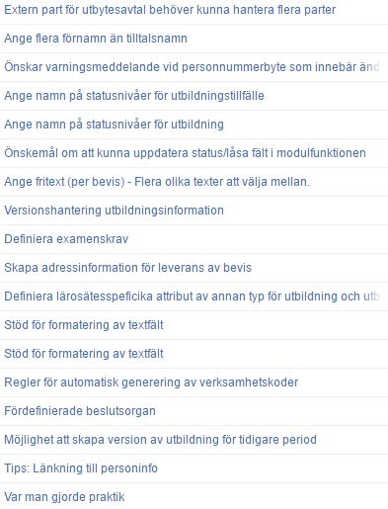
Utvecklingsarbetet i fas 2
Vilket stöd måste
LU ha som
inte finns idag?
Fiktiv lista

Slide 10
Verksamhetsstöd och samverkan
Verksamhetsstöd
2 linjens support
3 linjens support
Utbildning
Dokumentation
Verksamhets-specialister
Utveckling
Applikations-drift
U/H
U/H
U/H
U/H
U/H
U/H
U/H
Produktionssättningsteam

Slide 11
Utmaningar
Resursläget ansträngt
Harmonisering av utveckling, drift och support

